Slide 1
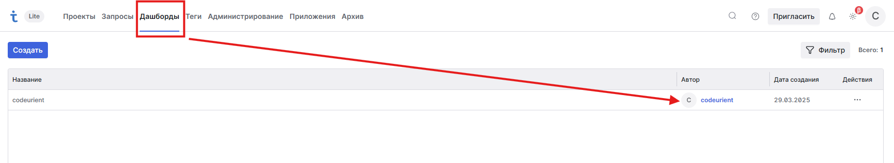
"Создание дашборда" (Dashboard Yaradılması) bölməsi Test IT platformasında test prosesinin vəziyyətini vizual olaraq izləmək üçün istifadə edilir. Dashboard sənə real vaxt rejimində testlərin qısa təsfirini, statistik məlumatları və mühüm metrikaları göstərir.
📌 Dashboard nə üçündür?
Testlərin ümumi təsfirini göstərir → test run-ların nəticələri, keçmiş/fail olmuş testlərin faizi
Real vaxt rejimində statusu izləməyə imkan verir → hansı testlər tamamlandı, hansılar bloklandı və s.
Komandanın effektivliyini analiz etməyə kömək edir → QA mühəndisləri hansı testləri daha tez-tez fail edir və s.
Müxtəlif layihələr üçün ayrıca panellər yarada bilərsən → hər layihənin ayrıca test vəziyyətini görmək üçün
📊 Dashboard-da nələr ola bilər?
Dashboard-a fərqli "vidjetlər" (widget) əlavə edə bilərsən. Məsələn:
📈 Test Case Status → Neçə test keçdi, neçə test fail oldu
📊 Test Run Progress → Testlərin nə qədər tamamlandığını göstərir
🛑 Blocked Test Cases → Bloklanmış testlər
🔄 Retests & Failures → Yenidən test olunan və fail olan testlər
⏳ Test Execution Time → Testlərin icra müddəti
Ardı növbəti slaydda.....

Slide 2
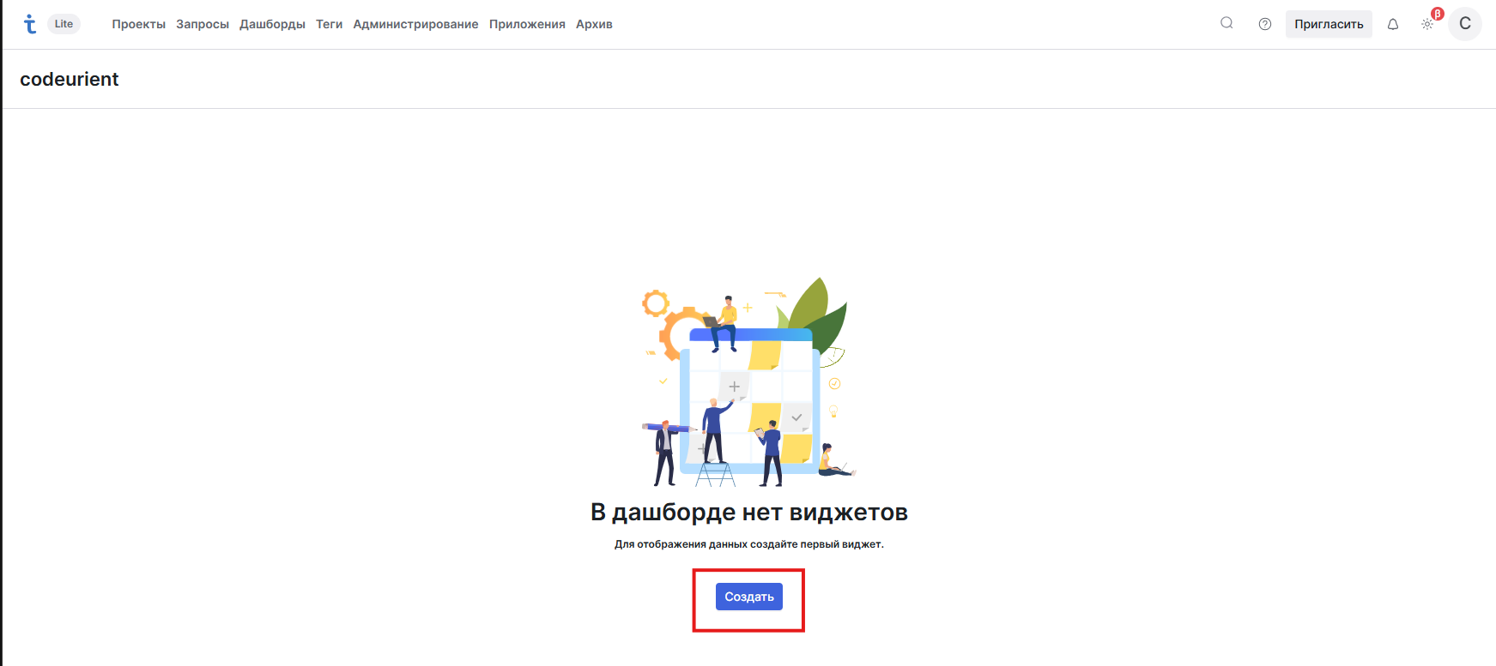
🔹 Nə vaxt istifadə etməlisən?
Test prosesinə vizual nəzarət etmək istədikdə
Komanda və rəhbərlik üçün testlər haqqında aylıq və ya həftəlik hesabatlar yaratmaq lazım gəldikdə
Sürətli analiz üçün testlərin vəziyyətini real vaxtda görmək istədikdə
🎯 Sənin üçün nümunə bir istifadə halları:
Sən DevOps və ya QA komandasının rəhbərisən və testlərin ümumi gedişatını izləmək istəyirsən.
"Release 1.0" üçün yeni test run başladılmasını istəyirsən.
Dashboard-da hansı testlərin bloklandığını və hansılarının fail olduğunu real vaxtda görmək istəyirsən.
Komandaya tapşırıq vermək üçün hansı hissədə problem yarandığını analiz edirsən.
Test IT platformasında Dashboard yaradarkən vidjetlər (widgetlər) əlavə etməlisən. Hər vidjet müəyyən bir test metrikalarını və ya komanda performansını göstərir. Gəlin, hər bir vidjetin nə üçün istifadə edildiyini izah edim.
Ardı növbəti slaydda....

Slide 3
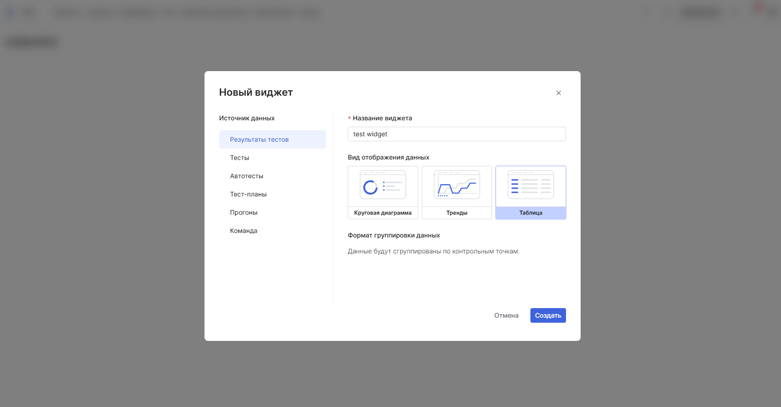
📌 Yeni vidjet növləri və onların açıqlamaları
1️⃣ Результаты тестов (Test Nəticələri)
Testlərin ümumi nəticələrini göstərir: ✅ Neçə test keçib ❌ Neçə test uğursuz olub ⏳ Neçə test bloklanıb və ya gözləmədədir
Testlərin müxtəlif filterlərə görə (məsələn, tarix, istifadəçi, test plan) nəticələrini qruplaşdırmağa imkan verir.
📌 Nə üçün istifadə olunur?
Test prosesinin ümumi vəziyyətini anlamaq üçün
Hansı sahədə daha çox fail olduğunu görmək üçün

Slide 4
2️⃣ Тесты (Testlər)
Test case-lərin siyahısını göstərir
Testlərin hazırki statusunu əks etdirir (keçib, fail olub, bloklanıb və s.)
Hansı testlərin tez-tez uğursuz olduğunu analiz etməyə imkan verir
📌 Nə üçün istifadə olunur?
Testlərin statusunu real vaxt rejimində izləmək və prioritetləri təyin etmək üçün
Fail olan testləri görüb onlara düzəliş etmək üçün

Slide 5
3️⃣ Автотесты (Avtomatik Testlər)
Avtomatik testlərin icra statusunu göstərir
Neçə avtomatik test uğurla icra olunub, neçə test fail olub onu əks etdirir
Avtomatlaşdırılmış testlərin nəticələrini manual testlərdən ayırmağa imkan verir
📌 Nə üçün istifadə olunur?
QA mühəndisləri və DevOps komandaları üçün faydalıdır
Avtomatik testlərin effektivliyini analiz etmək üçün
Manual testlərlə müqayisədə avtomatik testlərin nəticələrini izləmək üçün

Slide 6
4️⃣ Тест-планы (Test Planları)
Mövcud test planlarını və onların statusunu göstərir
Hansı test plan tamamlanıb, hansılar davam edir, hansılar gecikir onu izləməyə imkan verir
Test planlarının statistikalarını və ümumi nəticələrini göstərir
📌 Nə üçün istifadə olunur?
Test rəhbərləri və layihə menecerləri üçün vacibdir
Hansı test planlarının gecikdiyini və ya uğursuz olduğunu görmək üçün

Slide 7
5️⃣ Прогоны (Test Run-lar)
Mövcud və tamamlanmış test run-ların siyahısını göstərir
Hər test run üçün nəticələri göstərir: ✅ Neçə test keçib ❌ Neçə test fail olub ⏳ Neçə test bloklanıb
Hər test run-un proqresini və statistikalarını analiz etməyə imkan verir
📌 Nə üçün istifadə olunur?
Müxtəlif test ssenarilərinin və sprintlərin test nəticələrini analiz etmək üçün
Hansı test run-ların uğurlu olduğunu və hansılarının problemli olduğunu görmək üçün

Slide 8
6️⃣ Команда (Komanda)
Komanda üzvlərinin test prosesinə töhfələrini göstərir
Hər test mühəndisinin neçə test icra etdiyini, neçə test keçdiyini və ya fail etdiyini göstərir
Komanda üzvlərinin test icra etmə sürətini və effektivliyini analiz etməyə imkan verir
📌 Nə üçün istifadə olunur?
Komandanın iş yükünü izləmək və hər kəsin nə qədər iş gördüyünü analiz etmək üçün
Hansı komanda üzvlərinin daha çox və ya daha az test icra etdiyini müəyyən etmək üçün
🎯 Hansı vidjeti seçmək lazımdır?
✅ Əgər testlərin ümumi vəziyyətini görmək istəyirsənsə, "Результаты тестов" vidjetini seç ✅ Əgər testlərin hansı mərhələdə olduğunu izləmək istəyirsənsə, "Тесты" və "Прогоны" vidjetləri uyğun olacaq ✅ Əgər avtomatik testlərə fokuslanmaq istəyirsənsə, "Автотесты" vidjetini istifadə et ✅ Əgər komandanın performansını izləmək istəyirsənsə, "Команда" vidjetini seç

Slide 9
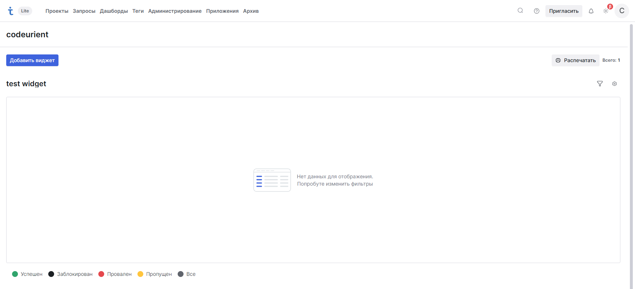
Vidjet yaradıldıqdan sonra aşağıdakı kimi görsənəcəkdir.

Slide 10
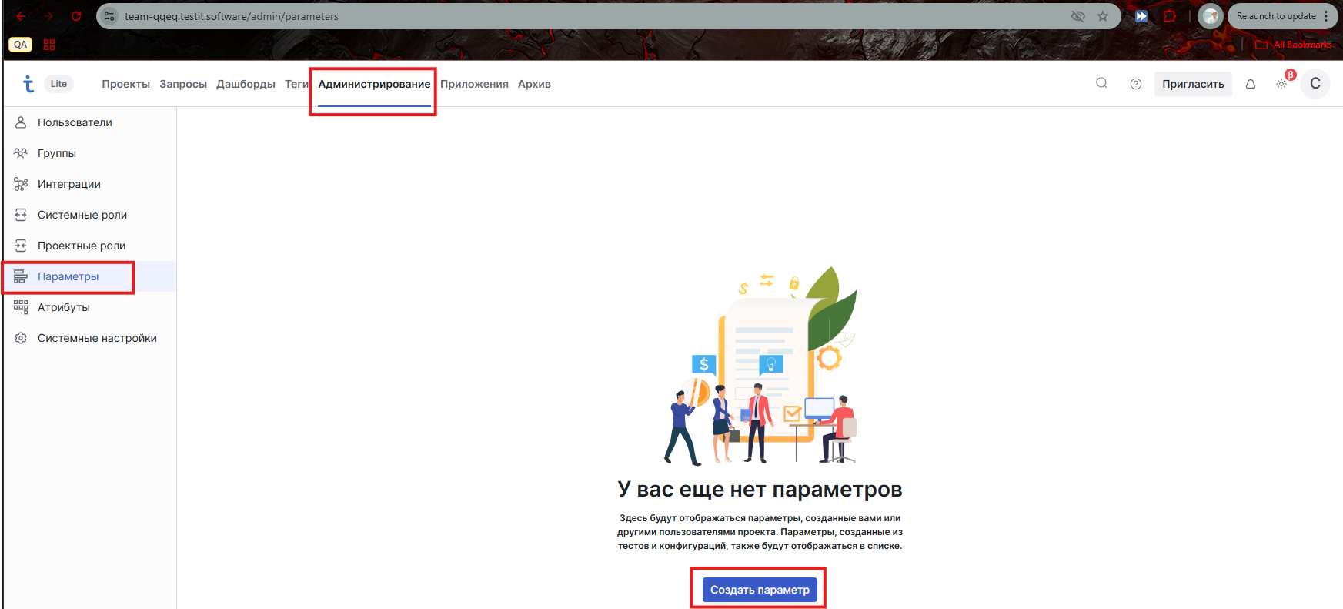
Sonra parametrlər əlavə edirik və bu parametrləri nə qədər istəsək istifadə edə bilərik. Parametrlər əlavə etdikdən sonra səhifənin necə görünəcəyi növbəti slaydda....

Slide 11
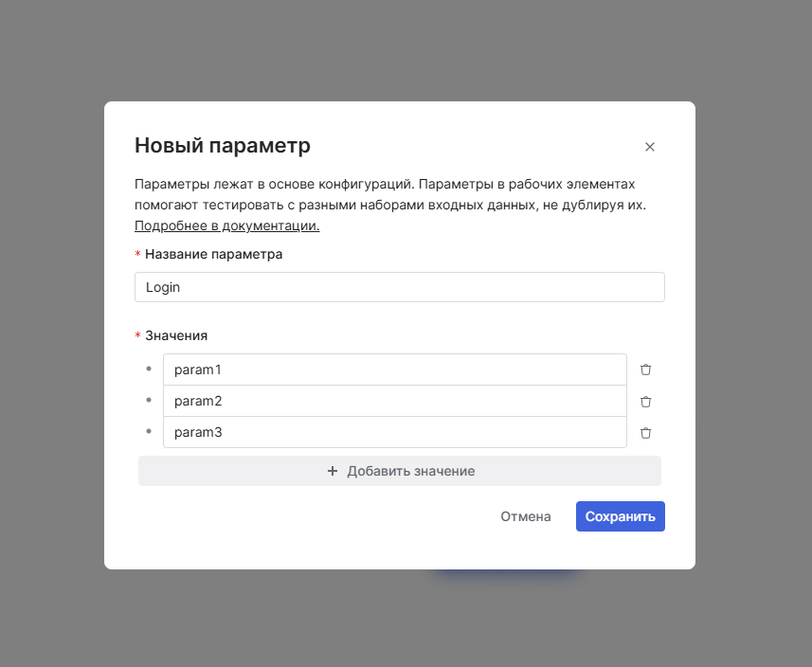
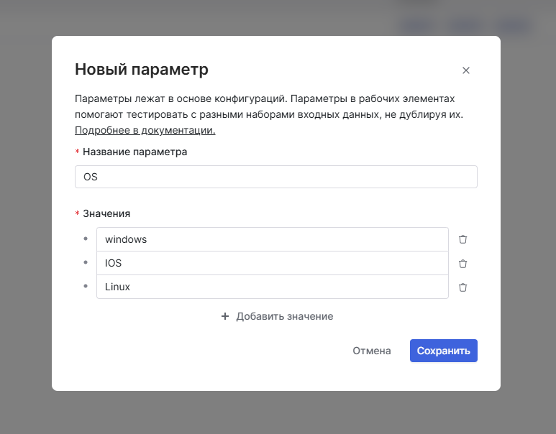
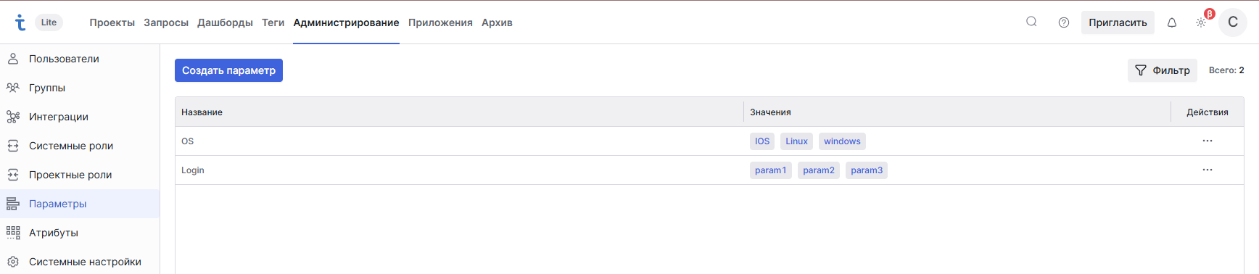

Slide 12
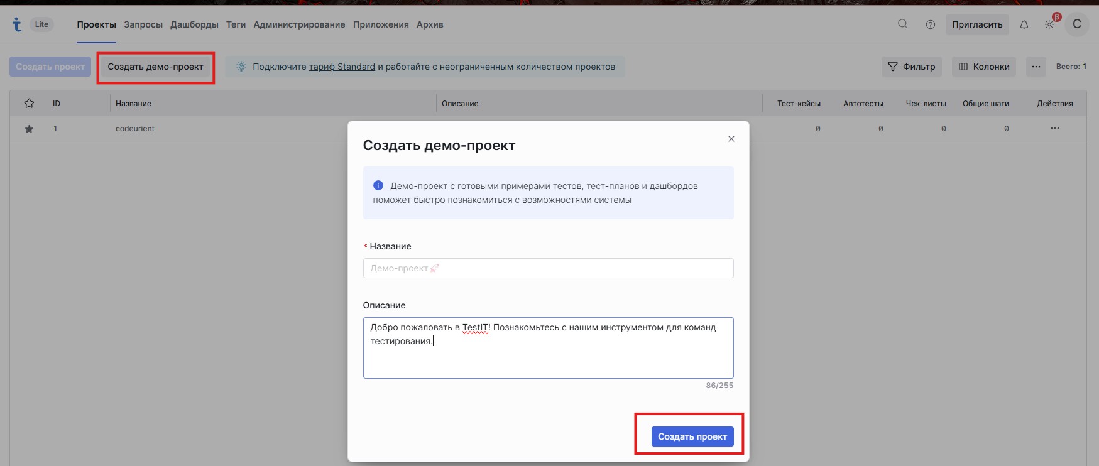
Parametrlərdə əlavə etdikdən sonra yeni proyekt yarada bilərik.

Slide 13
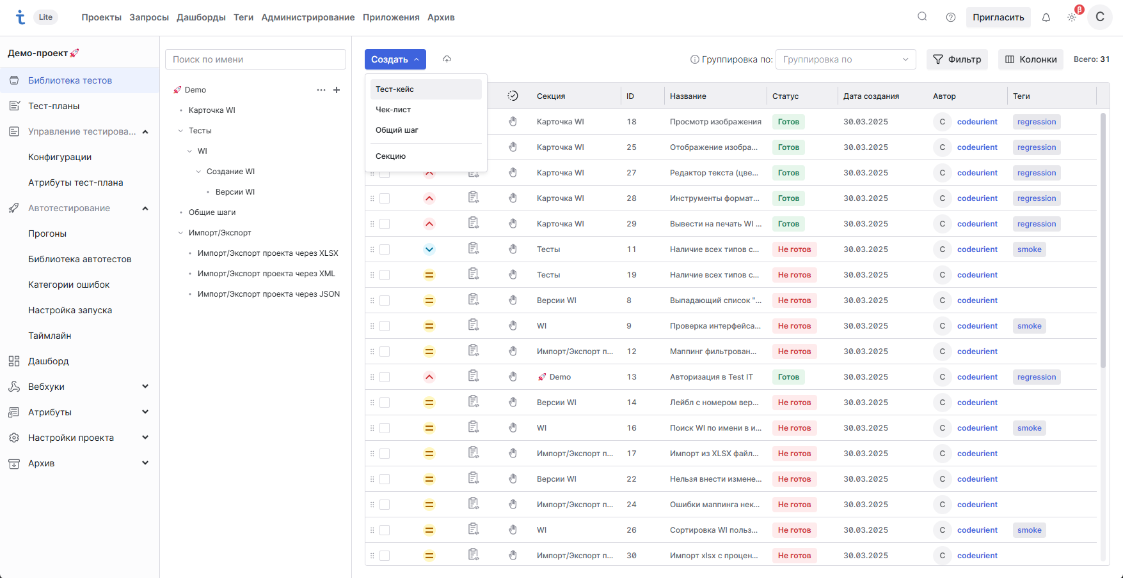
Artıq yeni test-case, check-list, seksiyalar və.s yarada bilərik....

Slide 14
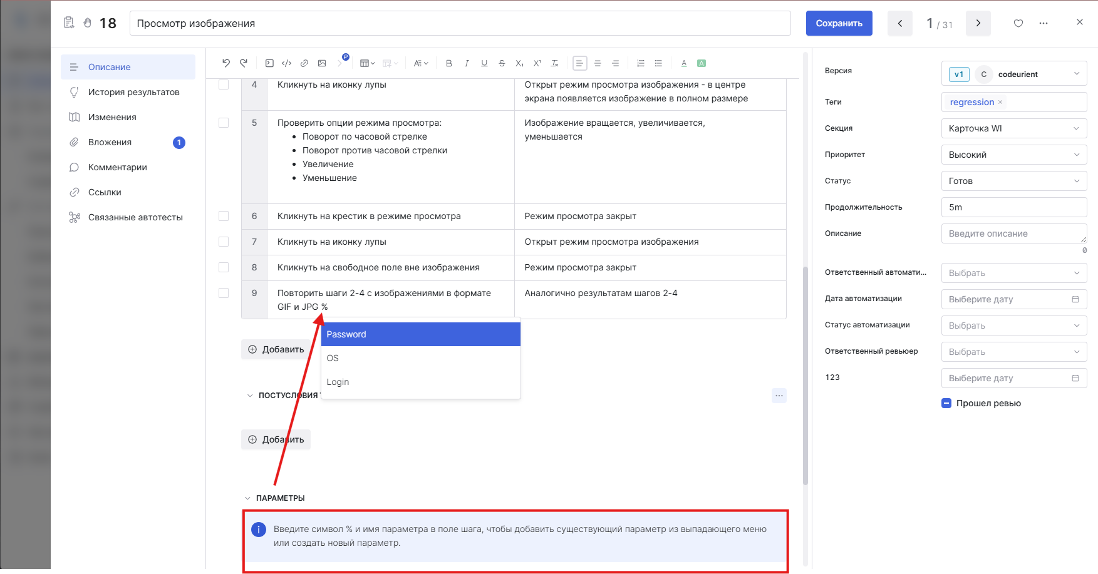
Əvvəl yaratdığımız parametrləri əlavə etmək üçün isə, konstruksiyaya uyğun hərəkət etmək lazımdır....

Slide 15
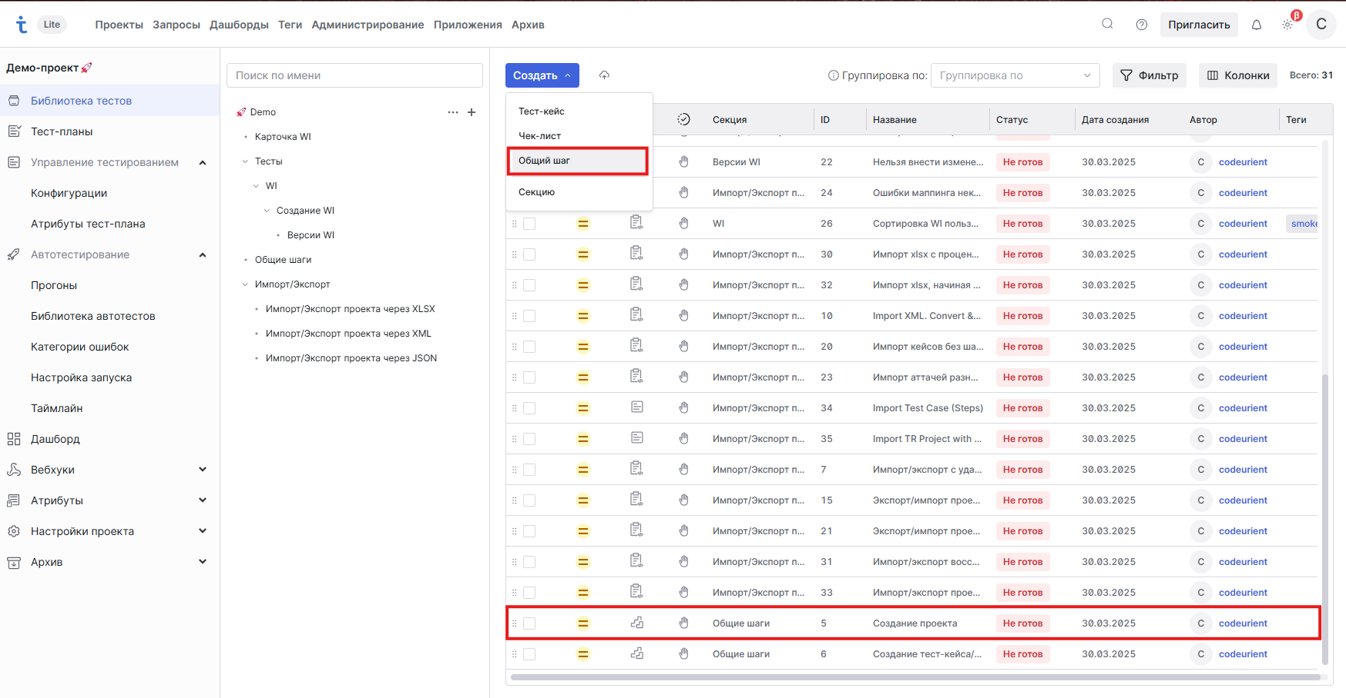
Ümumi addımlarda aşağı şəkildə göstərildiyi kimi yaranır və bu addımları da, test case-lərə əlavə etmək olur. Növbəti şəkil....

Slide 16
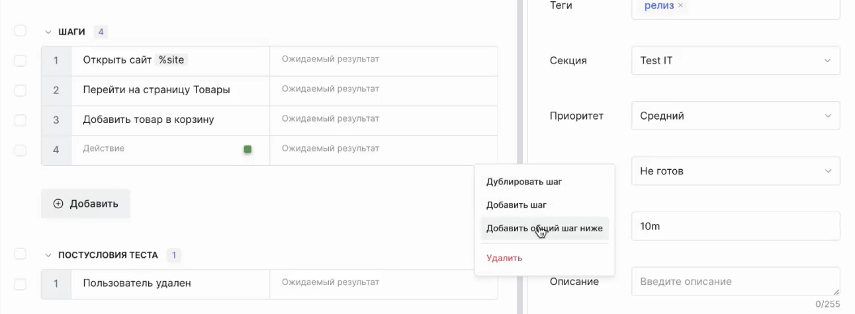
Aşağıdakı kimi əvvəlcədən təyin edilən addımları test-case -lərə əlavə edə bilərik.

Slide 17
.

Slide 18
.

Slide 19
.

Slide 20
.

Slide 21
.

